Slide 1
2020-프로그래밍
SMP 4회차
반복문
재귀문

Slide 2
2020-프로그래밍
SMP 4회차
(반복문)강의 PPT 중 유의사항 설명
(반복문)문제 풀이
(BREAK)
3. Assignment1 개요 코드 설명
시작 메뉴
랜덤함수 이용
4. 재귀함수 설명, 파일 입출력

Slide 3
2020-프로그래밍
SMP 3차
For
While
Do While
For(;;) == While(1)

Slide 4
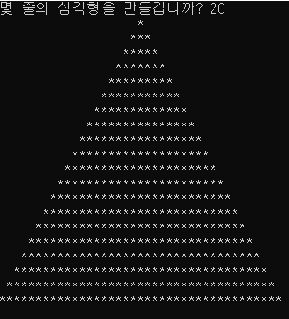
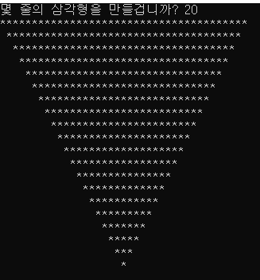
2020-프로그래밍
SMP 3차
Prob 1. (5분)
Prob 2. (5분)

Slide 5

2020-프로그래밍
SMP 3차
자연수 N을 소인수분해 하는 프로그램을 작성하시오.

Slide 6
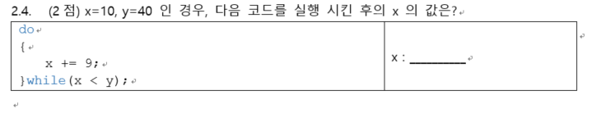
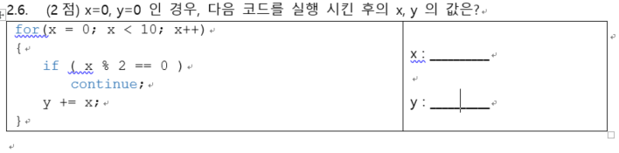
2020-프로그래밍
SMP 3차

Slide 7
2020-프로그래밍
SMP 3차
Assignment 1 REVIEW

Slide 8
2020-프로그래밍
SMP 3차
About srand_error
1번 시드(표) [0 3 7 9 11 ...]
2번 시드(표) [5 19 28 1 5 2 ...]

Slide 9
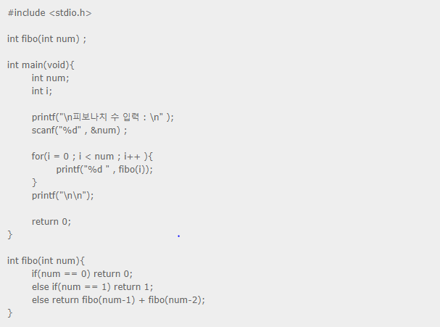

2020-프로그래밍
SMP 3차
0 1 1 2 3 5 8 13 21 …
21
13
8
8
5
5
3
5
3
3
2
3
2
2
1
…
1) 종결조건
2) 연결식

Slide 10
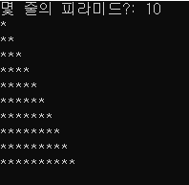
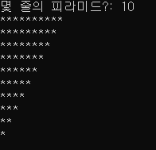
2020-프로그래밍
SMP 3차
Prob 1. (5분)
Prob 2. (5분) / 이해했다면 easy

Slide 11
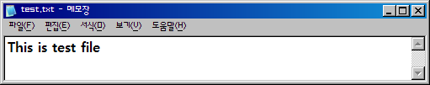
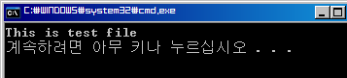
2020-프로그래밍
SMP 3차
#include<stdio.h>
int main()
{
char ch;
FILE *infile;
infile = fopen("test.txt", "r");
if (infile == NULL)
printf("Cannot open file.\n");
else
{
while(fscanf(infile, "%c", &ch) != EOF)
printf("%c", ch);
fclose(infile);
}
return 0;
}

Slide 12
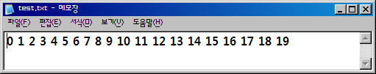
2020-프로그래밍
SMP 3차
#include<stdio.h>
int main()
{
int i;
FILE *outfile;
outfile = fopen("test.txt", "w");
if (outfile == NULL)
printf("Cannot open file.\n");
else
{
for (i=0; i < 20; i++)
fprintf(outfile, "%d ", i);
fprintf(outfile, "\n");
fclose(outfile);
}
return 0;
}

Slide 13
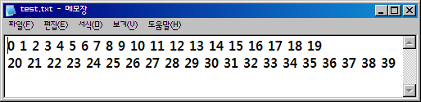
2020-프로그래밍
SMP 3차
실행 이전
#include<stdio.h>
int main()
{
int i;
FILE *outfile;
outfile = fopen("test.txt", "a");
if (outfile == NULL)
printf("Cannot open file.\n");
else {
for (i=20; i < 40; i++)
fprintf(outfile, "%d ", i);
fprintf(outfile, "\n");
fclose(outfile);
}
return 0;
}
실행 이후

Slide 14
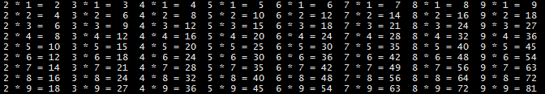
2020-프로그래밍
SMP 3차
2단부터 9단까지, 아래와 같은 내용을 abc.txt에 출력하는 프로그램을 작성하시오.
단, 2중 for 문을 사용할 것

Slide 15
2020-프로그래밍
SMP 3차
끝

